Slide 1
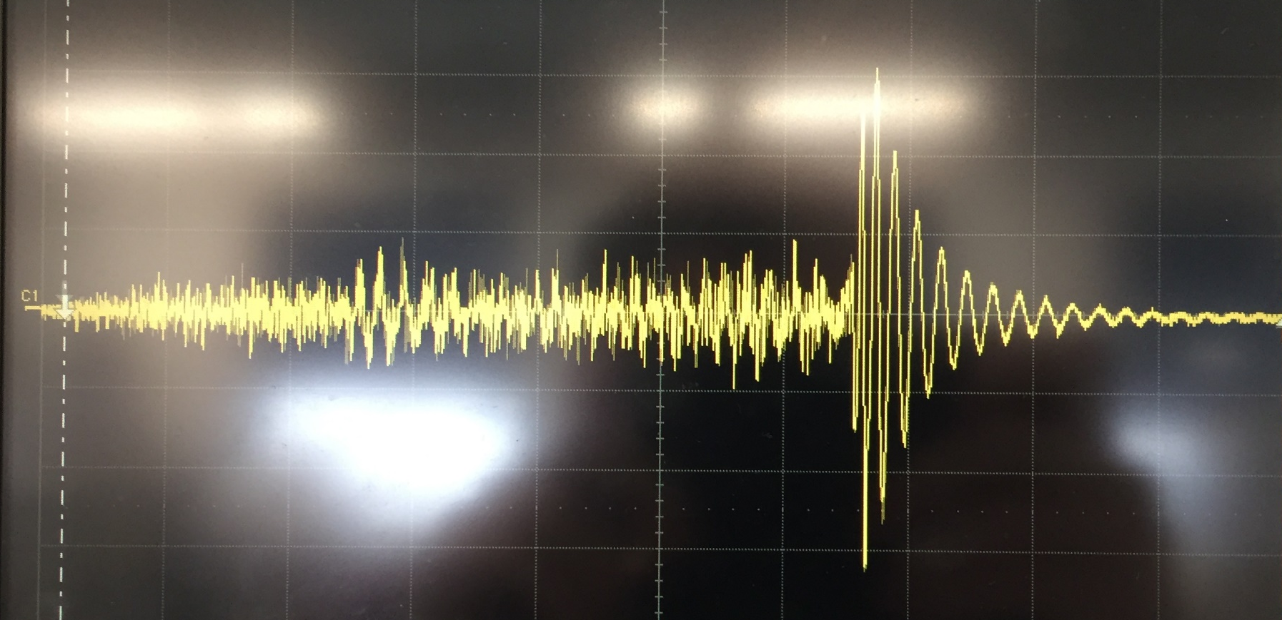
Session 2023
Brendan Le Pennec
Concours de l’agrégation externe spéciale
Physique-chimie
option physique
Mise en perspective didactique d’un dossier de recherche

Slide 2



Parcours de formation à et par la recherche
CPGE MPSI/MP
Lycée La Pérouse-Kérichen Brest - 2013-2015
Magistère de physique fondamentale
Orsay - 2015-2018
Master ICFP Parcours Matière Condensée
ENS Paris-Saclay - 2018
Stage de licence
CSNSM - Orsay - 6 semaines
Stage de master 1
Université de Mc Master -
Canada – 3 mois
Stage de master 2
LPS – Orsay – 3 mois
Thèse de physique
Etude par Résonance Magnétique Nucléaire du magnétisme quantique dans les composés kagomé barlowite et claringbullite substitués au zinc
dirigée par le Pr. F. Bert
soutenue le 2 Décembre 2021
Laboratoire de Physique des Solides

Slide 3
« Etude par Résonance Magnétique Nucléaire du magnétisme quantique
Objet de la thèse

Slide 4
« Etude par Résonance Magnétique Nucléaire du magnétisme quantique dans les composés kagomé barlowite et claringbullite substitués au zinc »
Objet de la thèse

Slide 5
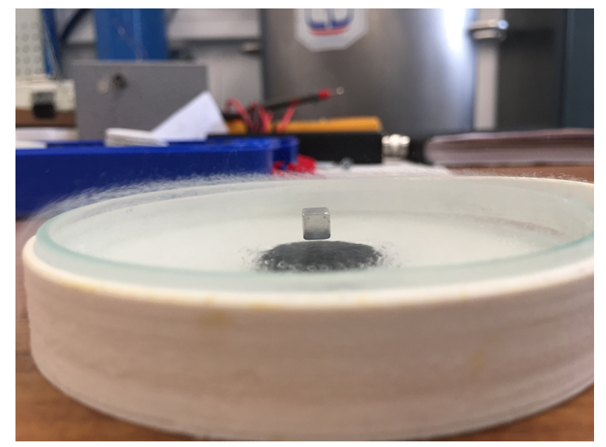
Introduction au magnétisme quantique
Azote liquide T=77K
Aimant
Céramique (cuprate) YBa₂Cu₃O_{7+δ}

Slide 6
Question posée par le jury
Comment présenteriez-vous la notion de transition de phase (1er et 2nd ordre) à des étudiants de CPGE ?
Vous ferez le lien avec la supraconductivité.

Slide 7
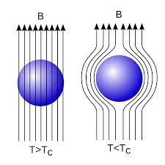
Question posée par le jury
Notions vues en 1ère année de CPGE :
Solution proposée :
Corps pur
Enthalpie de vaporisation/fusion/sublimation : transition de phase d’ordre 1
Courbe de pression de vapeur saturante en fonction de T
Cartes de champ magnétique
Approche documentaire sur la supraconductivité en TD :
δW = -BdB_{app}
Equivalence champ critique – pression de vapeur saturante
Calculer W = B_{app}²/2μ₀

Slide 8
Question posée par le jury
Vers la notion de transition de phase du 2nd ordre
Présentation du changement d’état paramagnétique-ferromagnétique par l’expérience
Absence d’énergie de changement d’état

Slide 9

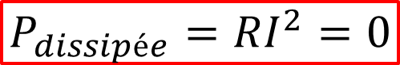
La supraconductivité expliquée à des élèves
A des élèves de lycée de Terminale en enseignement scientifique
Production
Transport
Utilisation
Deux siècles d’énergie électrique
Mode de production et de conversion (carbonée, non carbonée)
Enjeu climatique : sources d’énergie décarbonées
Projet de fusion nucléaire à Cadarache (Sud de la France)
$$P_{dissipée}=RI^{2}=0$$

Slide 10
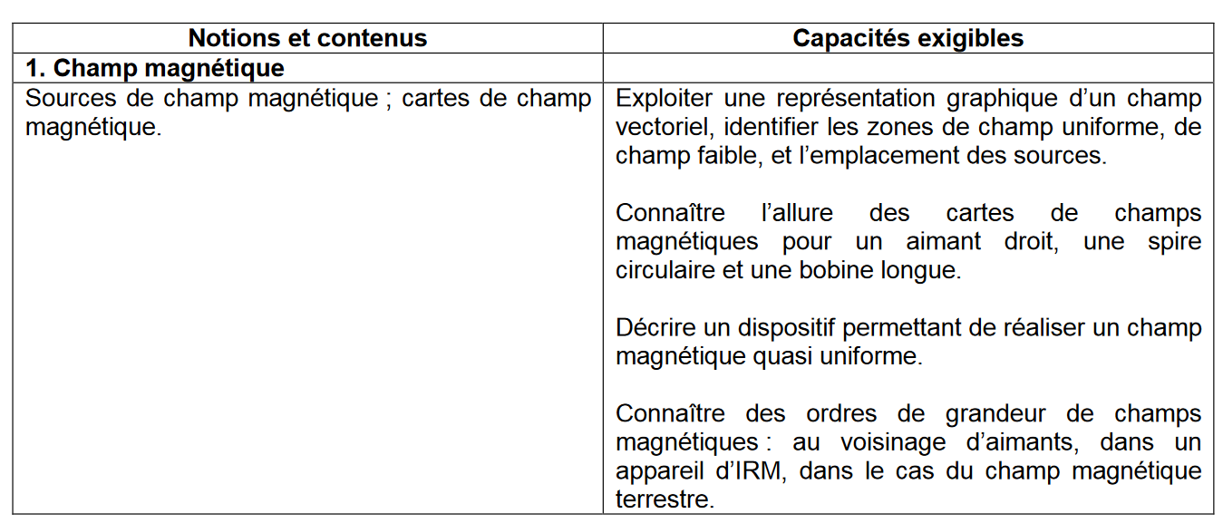
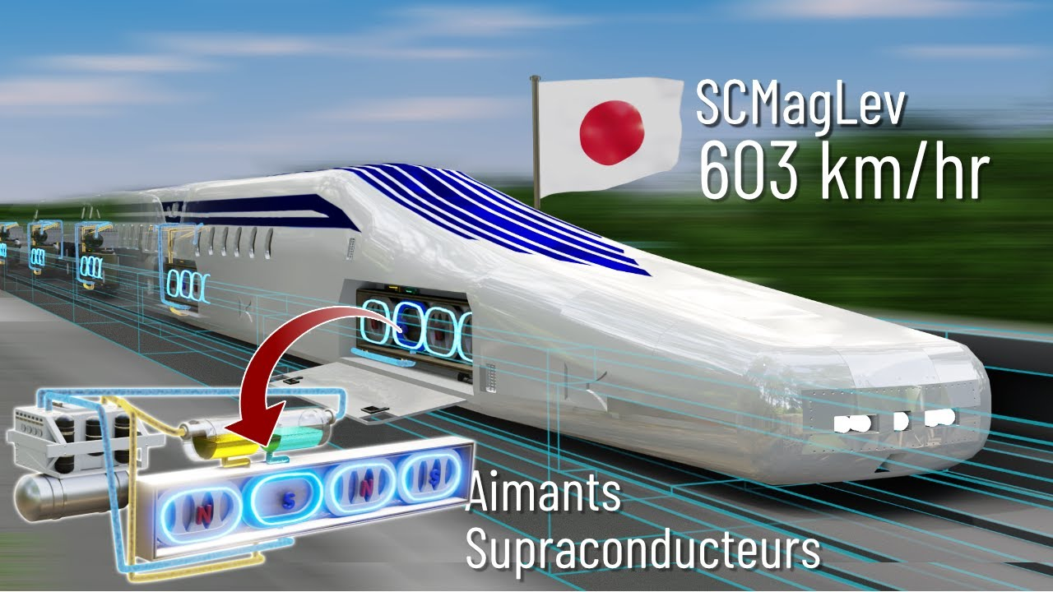

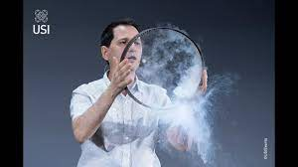
La supraconductivité expliquée à des élèves
A des élèves de 1ère année de CPGE
Source : BO PCSI
Intensité du champ magnétique créé en IRM
Source : Youtube
Source : Youtube

Slide 11
Introduction au magnétisme quantique
Azote liquide T=77K
Aimant
Céramique (cuprate) YBa₂Cu₃O_{7+δ}
Cuprate dopé

Slide 12
Introduction au magnétisme quantique
Pourquoi est-ce supraconducteur ?
Azote liquide T=77K
Aimant
Céramique (cuprate) YBa₂Cu₃O_{7+δ}
Cuprate dopé

Slide 13
Introduction au magnétisme quantique
Pourquoi est-ce supraconducteur ?
Azote liquide T=77K
Aimant
Céramique (cuprate) YBa₂Cu₃O_{7+δ}
Cuprate dopé
Supraconductivité à température ambiante ?

Slide 14
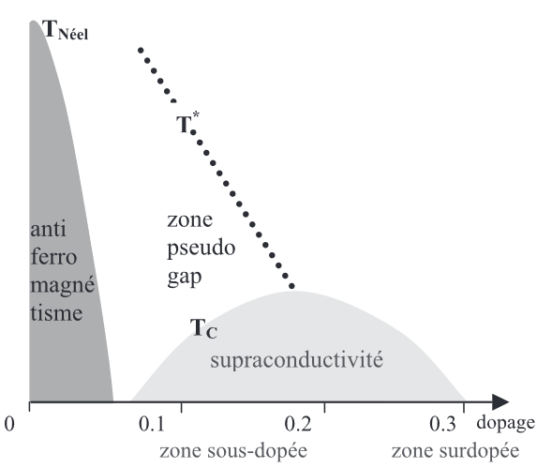

Introduction au magnétisme quantique
T
δ
Credits : HDR Julien Bobroff

Slide 15
Introduction au magnétisme quantique
T
Magnétisme
&
supraconductivité
??
δ
Credits : HDR Julien Bobroff

Slide 16
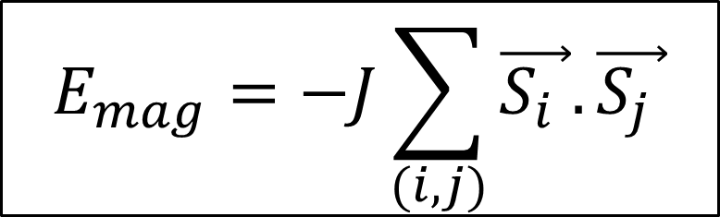
Introduction au magnétisme quantique
$$E_{mag}=−J\sum_{(i,j)}{\vec{S_{i} }.\vec{S_{j} }}$$
Etat paramagnétique à haute température
Spins orientés aléatoirement

Slide 17
Introduction au magnétisme quantique
$$E_{mag}=−J\sum_{(i,j)}{\vec{S_{i} }.\vec{S_{j} }}$$
Etat paramagnétique à haute température
J>0 : état fondamental ferromagnétique
Spins orientés aléatoirement
Spins alignés pour minimiser l’énergie

Slide 18
Introduction au magnétisme quantique
$$E_{mag}=−J\sum_{(i,j)}{\vec{S_{i} }.\vec{S_{j} }}$$
Etat paramagnétique à haute température
J>0 : état fondamental ferromagnétique
J<0 : état fondamental antiferromagnétique
Spins orientés aléatoirement
Spins alignés pour minimiser l’énergie
Spins anti-alignés pour minimiser l’énergie

Slide 19
Phénomène de frustration magnétique
Etat paramagnétique à haute température
Triangle simple
Réseau kagomé

Slide 20
Phénomène de frustration magnétique
Etat paramagnétique à haute température
Triangle simple
Quel état fondamental ?
Réseau kagomé
??
« Frustration »magnétique

Slide 21
Phénomène de frustration magnétique
Etat paramagnétique à haute température
Etat fondamental
Triangle simple
Quel état fondamental ?
Réseau kagomé
??
« Frustration »magnétique

Slide 22
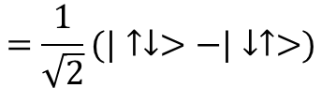
Phénomène de frustration magnétique
Etat paramagnétique à haute température
Etat fondamental
Triangle simple
Quel état fondamental ?
Réseau kagomé
??
« Frustration »magnétique
$$=\frac{1}{\sqrt{2}}(|↑↓>−|↓↑>)$$

Slide 23
Liquide de Spins Quantiques (LSQ)

Slide 24

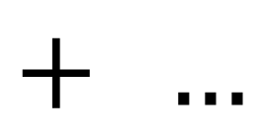
Liquide de Spins Quantiques (LSQ)
$$+$$
$$+ …$$

Slide 25
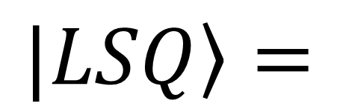
Liquide de Spins Quantiques (LSQ)
$$|\left.LSQ\right\rangle =$$
$$+$$
$$+ …$$

Slide 26
Liquide de Spins Quantiques (LSQ)
$$|\left.LSQ\right\rangle =$$
$$+$$
$$+ …$$
Etat fondamental = superposition quantique de tous les pavages de singulets possible sur le réseau kagomé

Slide 27
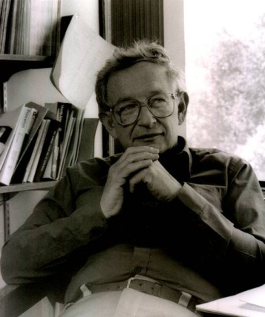
Supraconductivité = LSQ + dopage ?
LSQ
Crédits : Wikipédia
δ

Slide 28
Supraconductivité = LSQ + dopage ?
LSQ
??
Crédits : Wikipédia
δ

Slide 29
Supraconductivité = LSQ + dopage ?
Ingrédients LSQ :
Spins S=½
Interaction AFM
Réseau kagomé
LSQ
??
Crédits : Wikipédia
δ

Slide 30
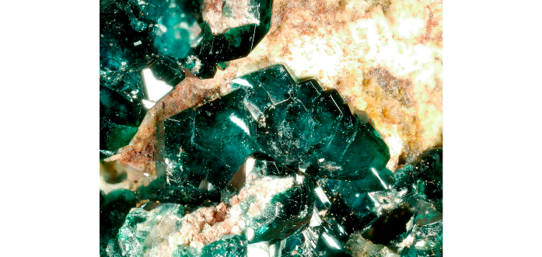
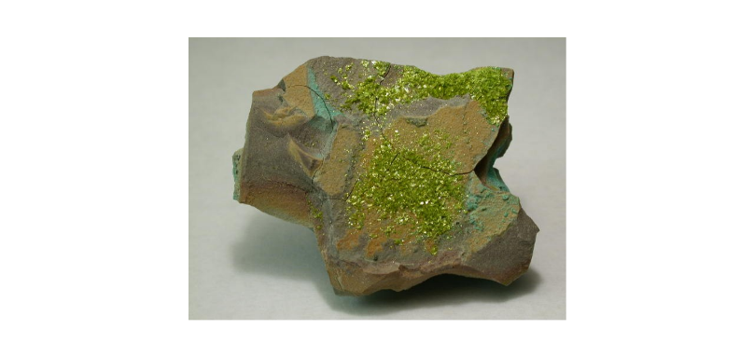
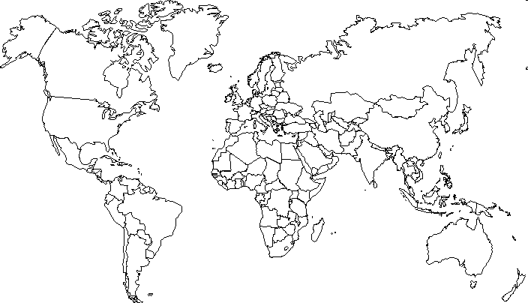
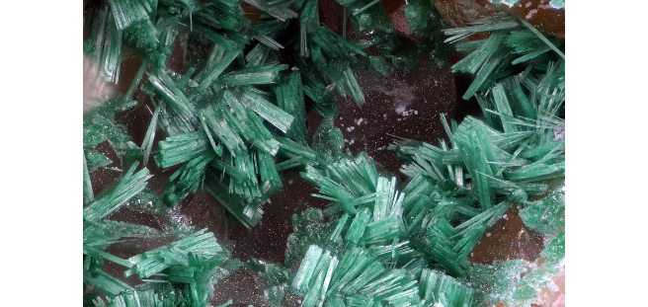
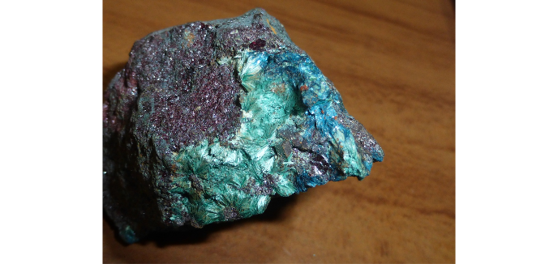
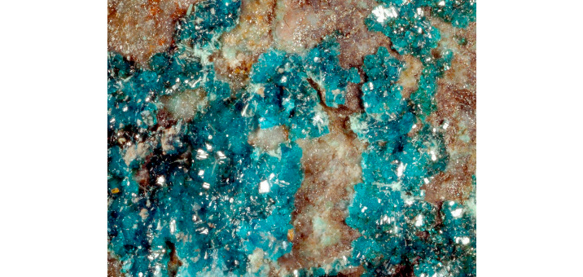
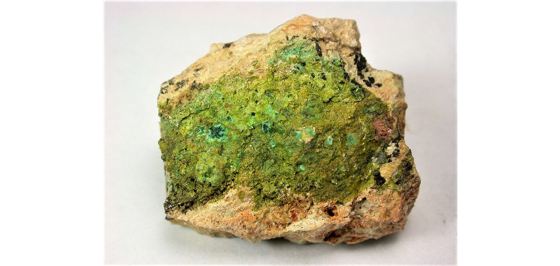
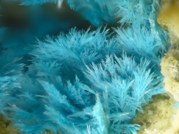
Candidats expérimentaux au LSQ
Crédits photos : mindat
Herbertsmithite
Volborthite
Brochantite
Barlowite
Claringbullite
Haydeeite
Kapellasite
Vesignieite

Slide 31
Candidats expérimentaux au LSQ
Crédits photos : mindat
Herbertsmithite
Volborthite
Brochantite
Barlowite
Claringbullite
Haydeeite
Kapellasite
Vesignieite

Slide 32

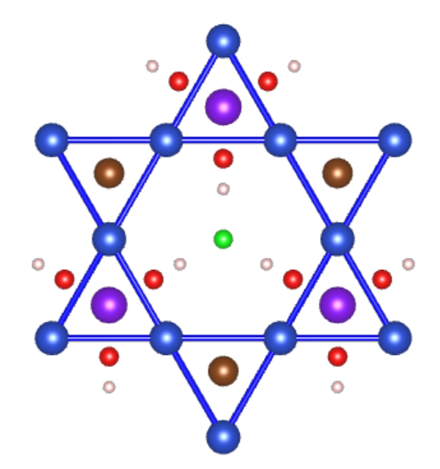
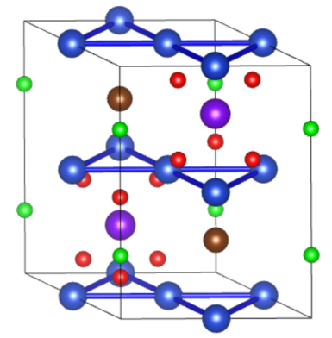
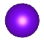


Barlowite Cu₄(OH)₆FBr
Cu^{kago}
Cu^{int}
Br
F
O
H

Slide 33
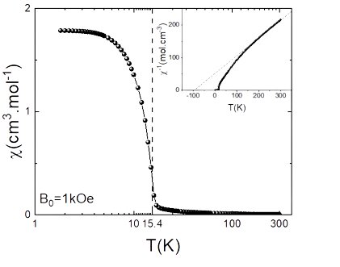
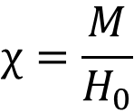
Barlowite Cu₄(OH)₆FBr
Cu^{kago}
Cu^{int}
Br
F
O
H
μ₀H₀=0,1T
$$χ=\frac{M}{H_{0}}$$

Slide 34
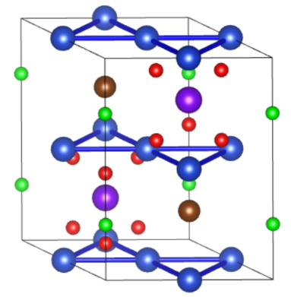


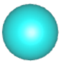
Zn_{x}-Barlowite
Cu^{kago}
Cu^{kago}
Cu^{int}
Zn
Br
Br
F
F
O
O
H
H
μ₀H₀=0,1T
$$χ=\frac{M}{H_{0}}$$

Slide 35
Zn_{x}-Barlowite
Cu^{kago}
Cu^{kago}
Cu^{int}
Zn
Br
Br
F
F
O
O
H
H
μ₀H₀=0,1T
x = 0.66
x = 0.75
$$χ=\frac{M}{H_{0}}$$
c

Slide 36
Zn_{x}-Barlowite
Cu^{kago}
Cu^{kago}
Cu^{int}
Zn
Br
Br
F
F
O
O
H
H
μ₀H₀=0,1T
x = 0.66
x = 0.75
$$χ=\frac{M}{H_{0}}$$
Transition magnétique supprimée:
LSQ ?
c

Slide 37
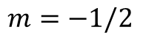
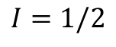
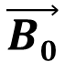
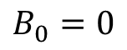
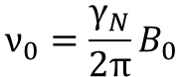
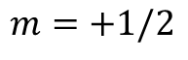
Résonance Magnétique Nucléaire
$$m=−1/2$$
$$\vec{B0}$$
$$I=1/2$$
Intensité RMN (u.a)
$$ν_{0}=\frac{γ_{N}}{2π}B_{0}$$
F
$$m=+1/2$$
$$B_{0}=0$$
Zeeman

Slide 38
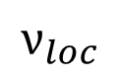
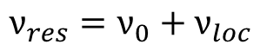
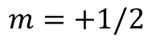
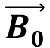
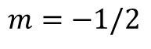
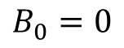
Résonance Magnétique Nucléaire
$$m=−1/2$$
Environnement
$$\vec{B0}$$
$$ν_{loc}$$
$$I=1/2$$
$$ν_{res}=ν_{0}+ν_{loc}$$
Intensité RMN (u.a)
F
∼ qq Å
magnétique
$$m=+1/2$$
$$B_{0}=0$$
Zeeman
Zeeman
+
Champ local
Noyaux = sondes du champ magnétique local

Slide 39
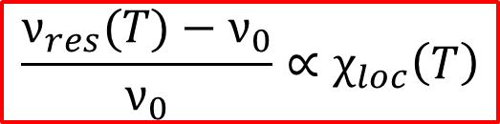
Résonance Magnétique Nucléaire
$$m=−1/2$$
Environnement
$$\vec{B0}$$
$$ν_{loc}$$
$$I=1/2$$
$$ν_{res}=ν_{0}+ν_{loc}$$
Intensité RMN (u.a)
F
∼ qq Å
magnétique
$$m=+1/2$$
$$B_{0}=0$$
Zeeman
Zeeman
+
Champ local
$$\frac{ν_{res}(T)−ν_{0}}{ν_{0}}∝χ_{loc}\left(T\right)$$
Noyaux = sondes du champ magnétique local

Slide 40
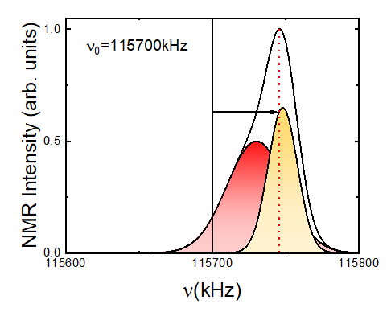

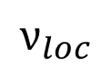
Résonance Magnétique Nucléaire
Environnement
$$m=−1/2$$
$$\vec{B0}$$
$$ν_{loc}$$
magnétique
$$I=1/2$$
$$ν_{res}=ν_{0}+ν_{loc}$$
Intensité RMN (u.a)
inhomogène
$$m=+1/2$$
$$B_{0}=0$$
Zeeman
Zeeman
+
Champ local

Slide 41
Résonance Magnétique Nucléaire
Environnement
$$m=−1/2$$
$$\vec{B0}$$
$$ν_{loc}$$
magnétique
$$I=1/2$$
$$ν_{res}=ν_{0}+ν_{loc}$$
Intensité RMN (u.a)
inhomogène
$$m=+1/2$$
$$B_{0}=0$$
Zeeman
Zeeman
+
Champ local
Spectre RMN = histogramme des noyaux résonants à la fréquence ν

Slide 42
Question du jury
Pour des élèves de lycée : comment pratiquement est réalisée une mesure de RMN et est analysé le spectre obtenu ?

Slide 43
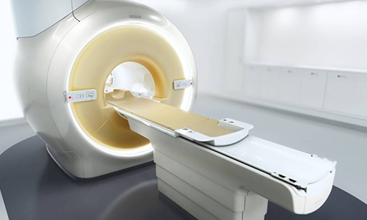
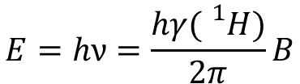
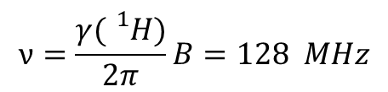
Réponse à la question du jury
A des élèves de Terminale STL – SPCL :
Interaction lumière matière dans le corps humain :
$$E=hν=\frac{hγ({}_{}^{1}{H)}}{2π}B$$
¹H
Aimant = supraconducteur refroidit à l’hélium liquide qui permet d’atteindre des champs de l’ordre de B=3T pour les meilleurs IRM
Calcul de la fréquence pour B = 3T :
$$ν=\frac{γ({}_{}^{1}{H)}}{2π}B=128 MHz$$
Radiofréquence !
B = 3T = 60000 fois supérieur au champ magnétique terrestre !

Slide 44
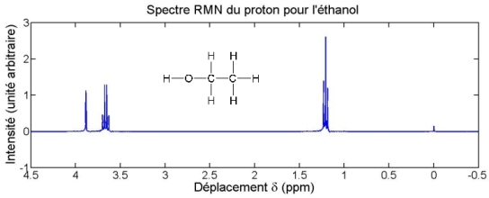
Réponse à la question du jury
Déplacement des raies RMN :
Dépend de l’environnement chimique des protons
Spectres RMN = carte identité d’une molécule chimique
¹H
¹H

Slide 45
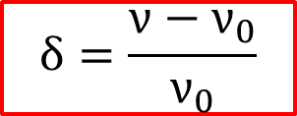
Réponse à la question du jury
Credits : Wikipédia
Nombre de raies = nombre de groupe de protons équivalents
Intensité des raies RMN = nombre de protons équivalents
Déplacements = caractéristique d’une liaison
ν₀ = fréquence de référence connue à partir d’une molécule de référence
ppm = partie par million = 10⁻⁶
$$δ=\frac{ν−ν_{0}}{ν_{0}}$$

Slide 46
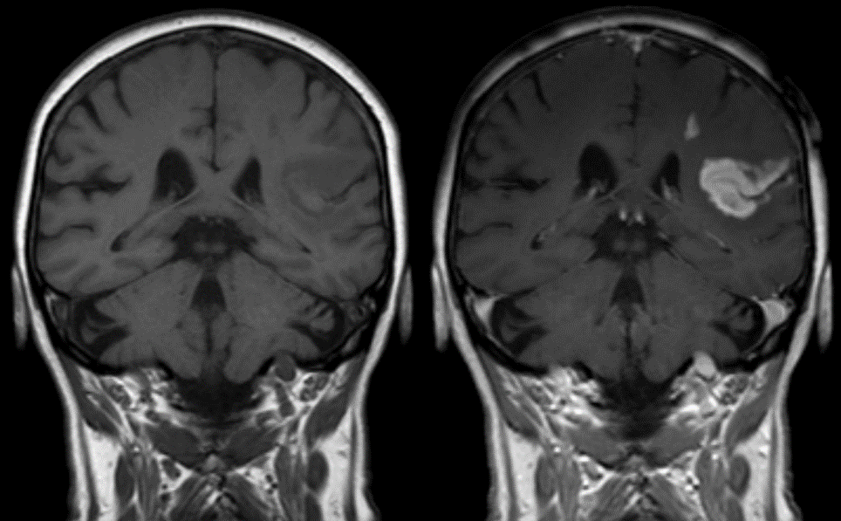
Résonance Magnétique Nucléaire à des élèves
A des élèves de Terminale STL - SPCL
A des élèves de Terminale ST2S
Credits : Wikipédia
Spectre RMN = carte d’identité d’une molécule
Illustration du phénomène de résonance
Credits : Wikipédia
Identifier les groupes fonctionnels d’un produit de contraste
Produit de contraste = améliore le cliché IRM

Slide 47
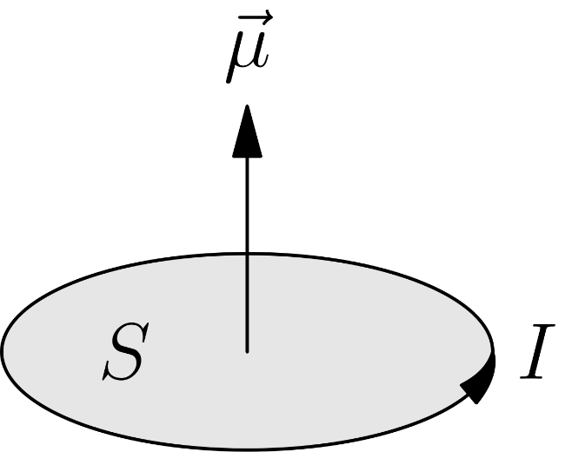
A des élèves de CPGE
Théorie
TP + analyse documentaire
Déterminer l’inductance mutuelle entre deux bobines de même axe de grande longueur en « influence totale », le champ magnétique créé par une bobine infinie étant donné.
Credits : Wikipédia
Noyaux = boucles de courant magnétique
Couple subi par ce moment dans un champ uniforme : équations du mouvement
Détection par induction dans une bobine

Slide 48

Résonance Magnétique Nucléaire sur la Zn_{0.75}-barlowite
Intensité RMN

Slide 49
Résonance Magnétique Nucléaire sur la Zn_{0.75}-barlowite
La position de la raie RMN change en fonction de la température
Intensité RMN

Slide 50
Résonance Magnétique Nucléaire sur la Zn_{0.75}-barlowite
La position de la raie RMN change en fonction de la température
Intensité RMN
La raie RMN s’élargit lorsque T diminue

Slide 51
Résonance Magnétique Nucléaire sur la Zn_{0.75}-barlowite
La position de la raie RMN change en fonction de la température
Intensité RMN
La raie RMN s’élargit lorsque T diminue
Comment interpréter ?

Slide 52

Résonance Magnétique Nucléaire sur différentes Zn_{x}-barlowites
Intensité RMN
Intensité RMN

Slide 53


Résonance Magnétique Nucléaire sur différentes Zn_{x}-barlowites
M :
Intensité RMN
Intensité RMN
Intensité RMN
D :

Slide 54

Résonance Magnétique Nucléaire sur la Zn_{0.75}-barlowite
B₀ = 3T
B₀ = 7T
Contribution totale : M+D
Intensité RMN
RMN : position de M

Slide 55
Conclusion
Compréhension du spectre RMN des Zn_{x}-barlowites
Méthode de mesure par RMN fiable dans les Zn-barlowites
Isolation de la contribution intrinsèque aux plans kagomé

Slide 56

Séquence pédagogique : étude du circuit RLC série
Moteur à vitesse réglable
Filtre Passe bande
réglable

Slide 57
Séquence pédagogique : étude du circuit RLC série
Cahier des charges :
Filtre passe-bande
Fréquence propre : 10kHz
Bande passante :
1kHz
Moteur à vitesse réglable
Filtre Passe bande
réglable

Slide 58

Séquence pédagogique : illustration du filtrage en MPSI
Crédits : BO MPSI, MESR
Séance de TP de 2h avec un compte rendu par binôme

Slide 59

Séquence pédagogique : étude du circuit RLC série
Etape 1 : construction du circuit RLC (~30min)
Progression de la séance
Difficultés envisagées :
Mauvais choix de (L,C)
Problème de masse

Slide 60

Séquence pédagogique : étude du circuit RLC série
Etape 1 : construction du circuit RLC (~30min)
Etape 2 : diagramme de Bode (~1h)
Progression de la séance
Difficultés envisagées :
Mauvais choix de (L,C)
Problème de masse
Difficultés envisagées :
Définition du diagramme de Bode
Représentation logarithmique

Slide 61
Séquence pédagogique : étude du circuit RLC série
Etape 3 : Réponse au cahier des charges (~30min)
Etape 1 : construction du circuit RLC (~30min)
Etape 2 : diagramme de Bode (~1h)
Progression de la séance
Difficultés envisagées :
Mauvais choix de (L,C)
Problème de masse
Difficultés envisagées :
Définition du diagramme de Bode
Représentation logarithmique
Difficultés envisagées :
Identification du problème
Relier bande passante et facteur de qualité

Slide 62


Parcours de formation à et par l’enseignement
Brevet d’Aptitude aux Fonctions d’Animateur (BAFA)
Depuis 2013
Représentant des personnels non-permanents du LPS
2018-2021
Tutorat d’élèves de L1 en difficulté scolaire
2015-2016
Monitorat de physique à l’université Paris-Saclay
TD de mathématiques pour la physique en L3/magistère d’Orsay
TD et TP d’optique géométrique en L1 BCST
TD de mécanique du point en L1 BCST
2018-2021
Préparation à l’agrégation de physique au centre de Montrouge
2022-2023
Stage facultatif de 3 jours au lycée Condorcet à Montreuil
Notes:
Dire l’évidence d’enseigner. En dehors et à travers mon parcours scientifique, j’ai eu l’opportunité de pouvoir enseigner dans des cadres différents. A travers toutes les expériences que je montre ici, j’ai aimé être au contact des élèves et adapter mon discours pour essayer de transmettre au mieux ce que je voulais qu’ils retiennent. J’ai été particulièrement touché par certains parcours notamment à travers mon expérience de tutorat. Malgré leur difficulté, des élèves se mobilisent et se donnent les moyens pour essayer d’atteindre leur objectif. Je me suis dit à ce moment la que je souhaitais les accompagner au mieux pour qu’il puisse réussir à atteindre leur objectif et pourquoi pas, pour certains, de susciter de futures vocations en sciences. C’est pourquoi, il m’est paru assez naturel de poursuivre après ma thèse une préparation à l’agrégation de physique au centre de Montrouge au cours duquel j’ai suivi un stage d’observation de 3 jours dans un lycée qui a définitivement entériné ma vocation de professeur en Physique-Chimie. Je vous remercie pour votre attention.

Slide 63

Parcours
Activités de recherche
Enseignement
Perpectives
RMN de l’¹⁷O
Vers une compréhension de la physique des défauts
Vers une caractérisation progressive du LSQ dans la Zn-barlowite
Dopage de la Zn-barlowite pour obtenir de la SC ?

Slide 64

Encadrement de TD/TP
Définition et encadrement de projets complexes
Aspect expérimental important en physique-chimie
Animation d’activité et de vie de groupe

Slide 65
Vers un LSQ sur le réseau kagomé
Credits : wikipédia
Credits : wikipédia
1973
1986
1987
1997
Invention des liquides de spins quantiques (LSQ)
Découverte des cuprates supraconducteurs (SC)
SC = LSQ + dopage ?
Etat LSQ sur le réseau kagome

Slide 66





Différents cas de l’antiferromagnétisme
Antiferromagnétisme « classique »
Antiferromagnétisme « frustré »
Antiferromagnétisme « quantique »
ParaMagnétique (PM)
AntiFerroMagnétique (AFM)
PM
AFM
PM
LSQ
??
T=T_{N}
T=T_{N}
T=??
J
$$χ(T)$$
$$C(T)$$
$$χ(T)$$
$$C(T)$$
$$χ(T)$$
LSQ
AFM
AFM
PM
PM
PM
??
0
T
0
T
0
T
T_{N}≈|J|
T_{N}<<|J|
T = ??

Slide 67
Schéma synoptique de l’expérience

Slide 68





Parcours
Activités de recherche
Enseignement
Magnétisme
$$E_{mag}=−J\sum_{(i,j)}{\vec{S_{i} }.\vec{S_{j} }}$$
$$χ(T)$$
$$C(T)$$
J>0 :
T=T_{c}
FM
PM
J>0
T
$$T_{N}≈\frac{\left|J\right|}{k_{B}}$$
$$C(T)$$

Slide 69


Parcours
Activités de recherche
Enseignement
Magnétisme
$$E_{mag}=−J\sum_{(i,j)}{\vec{S_{i} }.\vec{S_{j} }}$$
$$χ(T)$$
$$C(T)$$
J>0 :
J<0 :
T=T_{c}
FM
PM
J>0
T
$$T_{N}≈\frac{\left|J\right|}{k_{B}}$$
$$χ(T)$$
$$C(T)$$
T=T_{N}
AFM
PM
J>0
0
$$T_{N}≈\frac{\left|J\right|}{k_{B}}$$
T

Slide 70




Parcours
Activités de recherche
Enseignement
Magnétisme frustré
$$E_{mag}=−J\sum_{(i,j)}{\vec{S_{i} }.\vec{S_{j} }}$$
$$χ(T)$$
$$C(T)$$
??
PM
AFM
AFM
PM
Frustration
0
T
$$T_{N}≪\frac{\left|J\right|}{k_{B}}$$

Slide 71

Parcours
Activités de recherche
Enseignement
Magnétisme quantique
$$E_{mag}=−J\sum_{(i,j)}{\vec{S_{i} }.\vec{S_{j} }}$$
T= ??

Slide 72



Parcours
Activités de recherche
Enseignement
Magnétisme quantique
$$E_{mag}=−J\sum_{(i,j)}{\vec{S_{i} }.\vec{S_{j} }}$$
$$|\left.LSQ\right\rangle =$$
$$+$$
$$+ …$$

Slide 73


Parcours
Activités de recherche
Enseignement
Vers un LSQ sur réseau kagomé
Théorie BCS
SC
1911
1956
1986
LSQ à 2D ?
2018
LSQ à 1D
LSQ
1976
1987
1997
2005

Slide 74
Parcours
Activités de recherche
Enseignement
Historique
Théorie BCS
1956
1976
1987
1997
Théorie
LSQ à 2D ?
2018
LSQ à 1D
1911
1986
2005
Expérimental

Slide 75


Parcours
Activités de recherche
Enseignement
La barlowite Cu₄(OH)₆FBr
Cu^{kago}
Cu^{int}
Ordonné
Br
F
O
H
Paramagnétique
$$χ\left(T\right)=\frac{C}{T−θ}$$
Idée : substituer sélectivement les ions Cu^{int} par des ions Zn²⁺

Slide 76
Parcours
Activités de recherche
Enseignement
La famille des Zn_{x}-barlowites Zn_{x}Cu_{4-x}(OH)₆FBr
Cu^{kago}
AFM
Cu^{int}
Zn
Br
F
O
H
PM
T_{N}=15K

Slide 77






Parcours
Activités de recherche
Enseignement
La famille des Zn_{x}-barlowites Zn_{x}Cu_{4-x}(OH)₆FBr
Premier résultat :
Ordonné
Absence d’ordre magnétique pour x>0.6
Problème :
$$χ\left(T\right)=χ_{Cukago}\left(T\right)+χ_{Cuint}\left(T\right)+χ_{0}$$
Paramagnétique
$$+$$
Non ordonné
T_{N}=15K
$$χ_{Cukago}(T→0)∼0$$
$$χ_{Cuint}(T)∼\frac{C}{T}$$

Slide 78
$$m=−1/2$$
$$\vec{B0}$$
F
$$I=1/2$$
$$ν_{0}=\frac{γ_{N}}{2π}B_{0}$$
∼ qq Å
$$m=+1/2$$
$$B_{0}=0$$
Zeeman

Slide 79

Parcours
Activités de recherche
Enseignement
Résonance Magnétique Nucléaire (RMN)
$$m=−1/2$$
$$\vec{B0}$$
$$ν_{loc}$$
F
$$I=1/2$$
$$ν_{res}=ν_{0}+ν_{loc}$$
∼ qq Å
$$m=+1/2$$
$$B_{0}=0$$
Zeeman
Zeeman
+
Champ local
$$K\left(T\right)=\frac{ν_{res}(T)−ν_{0}}{ν_{0}}=A_{hf}χ_{loc}\left(T\right)+K_{chem}$$

Slide 80

Parcours
Activités de recherche
Enseignement
Résonance Magnétique Nucléaire (RMN)
Inhomogenous
$$m=−1/2$$
$$\vec{B0}$$
F
$$I=1/2$$
$$ν_{res}=ν_{0}+ν_{loc}$$
∼ few Å
Environment
$$m=+1/2$$
$$B_{0}=0$$
Zeeman
Zeeman
+
Champ local
Spectre RMN = histogramme des noyaux résonants à la fréquence ν

